Slide 1
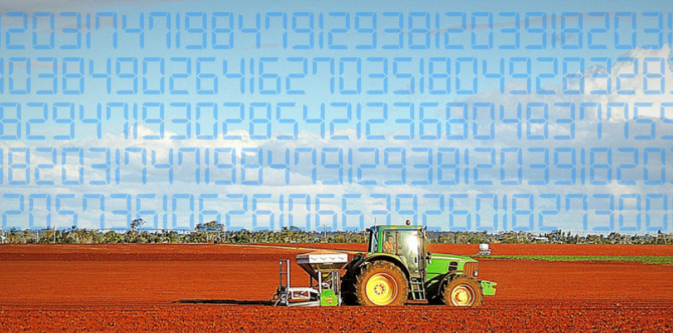




Deep Learning Bài 12: Deploy mô hình
Van-Khoa LE, Ph.D
CyberLab, 10/2022
(Ảnh: Internet)

Slide 2
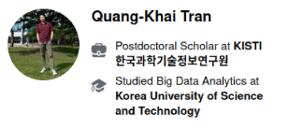

Giảng viên và Trợ giảng
Facebook: https://www.facebook.com/tqkhai2705/
Email: tqkhai0527@gmail.com
Giảng viên Thỉnh giảng: TS. Huỳnh Đệ Thủ
Facebook: https://www.facebook.com/dethu.huynh

Slide 3



Giảng viên và Trợ giảng (hỗ trợ)
Facebook:
https://www.facebook.com/IsaacFA1992
Facebook:
https://www.facebook.com/tinnguyen100591
Facebook:
https://www.facebook.com/hoangtu.nguyen.980

Slide 4

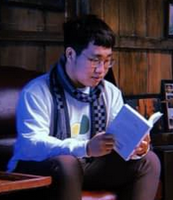

Giới thiệu mentor
Nguyễn Hoàng Tú
Kỹ sư Điều khiển Tự động
ĐH Bách Khoa Tp. HCM
Mai Ngọc Kiên
Thạc sĩ Khoa học Dữ liệu
ĐH UST - Học viện KISTI (Hàn Quốc)
Trương Quang Vương
Cử Nhân CNTT - ĐH FPT
Bạn Tú là học viên khóa đầu tiên của chương trình đào tạo này, và là một trong những học viên xuất sắc nhất. Tú đã được nhận vào làm DA ở một công ty tài chính sau khóa học, và được mời ở lại làm mentor.
Facebook: Hoàng Tú Nguyễn
https://www.facebook.com/hoangtu.nguyen.980
Anh Kiên từng là cựu "vận động viên" leo núi chương trình Đường lên đỉnh Olympia. Sau khi tốt nghiệp, anh trở về VN và hiện đang là Data Engineer ở Tiki.
Facebook: Kien Mai Ngoc
https://www.facebook.com/hamsterviel.kien
Bạn Vương vốn là mentor mảng lập trình web, nhưng về sau lại nhìn thấy sự hấp dẫn và bén duyên với mảng DS
Facebook: Vuong Truong
https://www.facebook.com/quangvuong.truong.7334

Slide 5
Nội dung
Giới thiệu

Slide 6
Phần 1: Giới thiệu

Slide 7
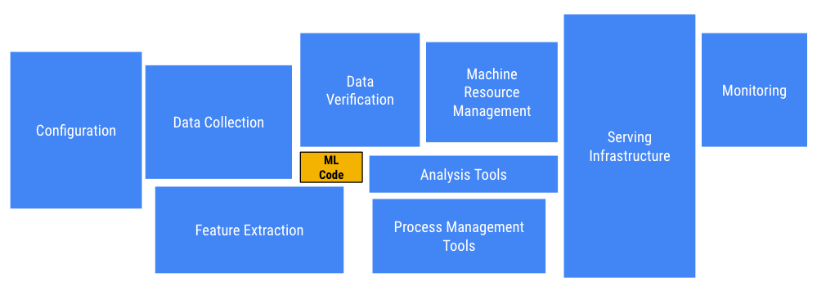
Các chủ đề cho capstone project

Slide 8
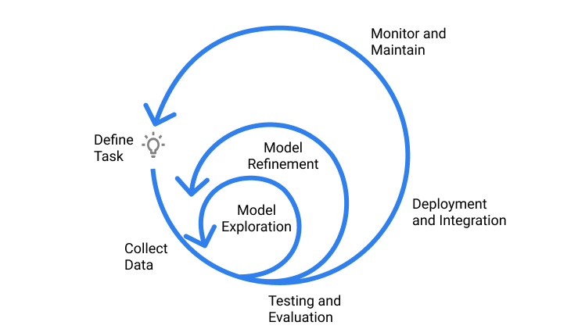
Vòng đời của dự án
Notes:
https://neptune.ai/blog/how-to-organize-deep-learning-projects-best-practices

Slide 9
Phần 1: Cách tổ chức DL project

Slide 10
Các vấn đề cần xác định trước khi bắt đầu dự án
Nguồn dữ liệu
Các dự án, bài báo liên quan
Source code liên quan
Phần cứng để huấn luyện mô hình
Local server
Local machine
Cloud (AWS, Azure, Google Colab, GCP)

Slide 11
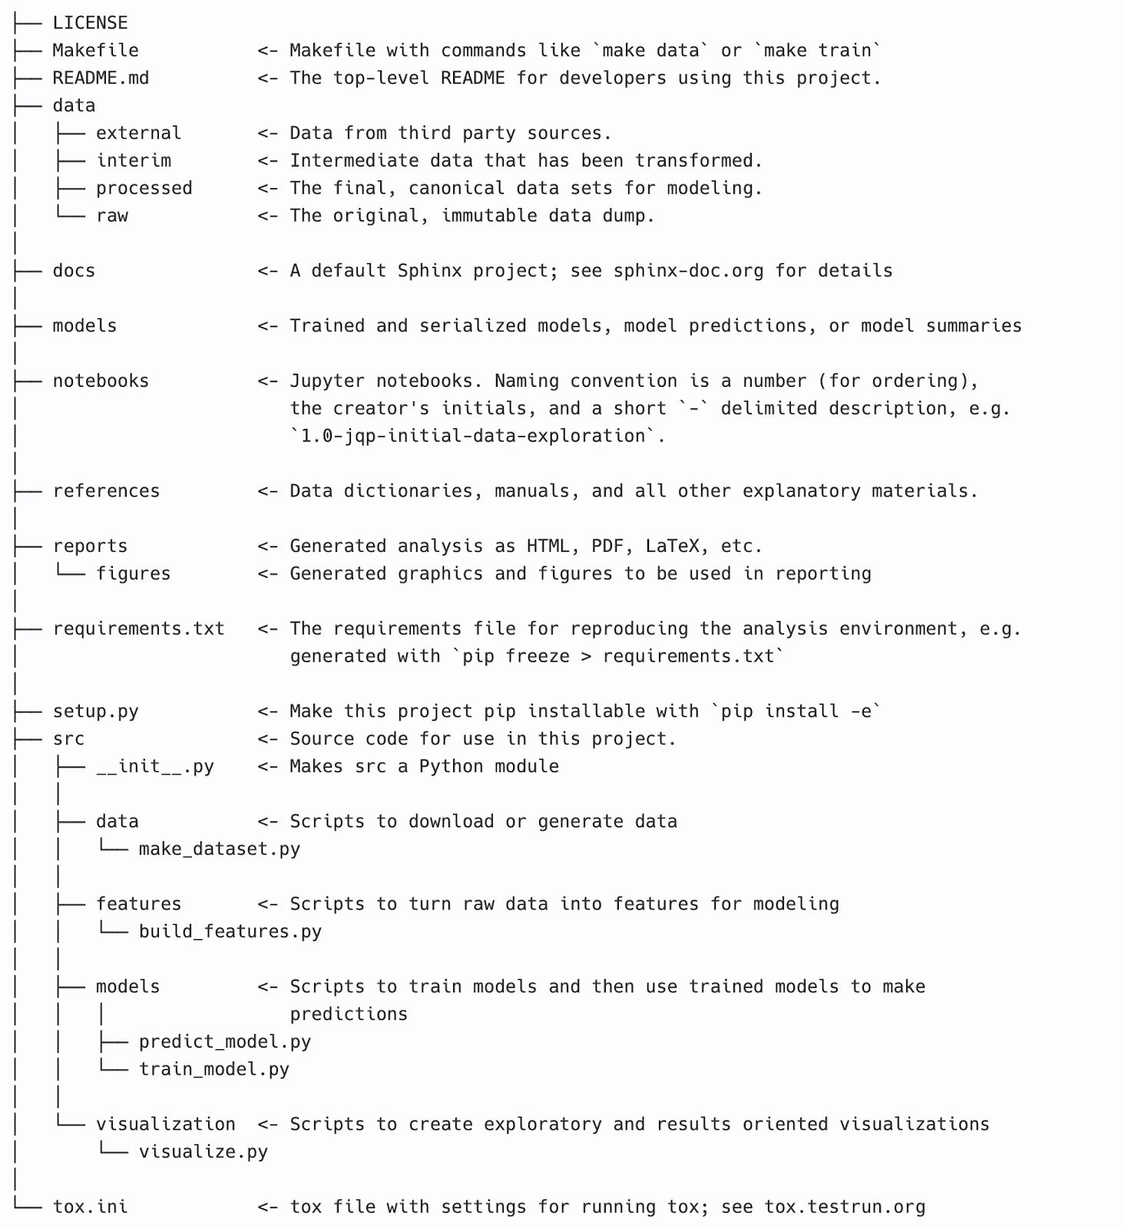
Ví dụ tổ chức code trong thư mục

Slide 12
Thu thập dữ liệu
Cần bao nhiêu sample?
Chi phí bao nhiêu để thu thập dữ liệu và dán nhãn
Có thể tận dụng open source data?
Xác định nhãn, sử dụng active learning?
Xác định chất lượng dữ liệu (chất lượng ảnh, nội dung ảnh, …)
Xây dựng pipeline thu thập dữ liệu
Notes:
Collecting the data from various sources. It can be API, data center, cloud storage, or even a database management system.
Transformation of the data:
Filling the missing value using statistical methods
If it’s images, then resizing to square matrices, normalization, etc.
Data analytics or visualization
Creating batches to feed into the deep learning model

Slide 13
Xây dựng pipeline thu thập dữ liệu
Thu thập dữ liệu từ nhiều nguồn
Kiểm tra chất lượng, nội dung dữ liệu
Chuyển hoá dữ liệu:
Chuẩn hoá, thay đổi kích thước, …
Xử lý dữ liệu bị mất
Phân tích, hình ảnh hoá dữ liệu
Tỉ lệ các nhóm trong dữ liệu
Phân phối
Tạo split để huấn luyện mô hình

Slide 14
Phần 2: Xây dựng mô hình

Slide 15
Xây dựng mô hình
Xây dựng mô hình baseline
Áp dụng mô hình SOTA để xây dựng baseline thứ 2
Paperwithcode.com
Github.com
Arxiv.org
connectedpapers
Notes:
Defining ground truth (labeling) is usually done for supervised learning. If the data source is not legit, there might be issues that lead to an inappropriate DL model later in the process, eventually causing a lot of financial stress.
“AI cannot set the objective for you, that’s the human’s job”. – Cassie Kozyrkov, Chief Decision Scientist at Google
Ground truth, or labeling, means setting an objective for the machine, and it completely depends on the task that you defined — like our previous example, “build a deep learning system to classify fungal images in a flower”.
You need to decide whether the DL system should be sensitive to fungus images, or lenient. This is where we usually trade accuracy with precision or vice-versa.
It is always recommended to design an algorithm based on the defined task and targeted audience so that both the computational resources and financial resources aren’t overused.
Another method to label data is active learning. It’s usually used for large amounts of data that needs to be labeled.
Labeling can be expensive, so you want to limit the time spent on this task.

Slide 16
Lưu trữ thông số của mô hình và thí nghiệm
Mỗi thí nghiệm sử dụng:
Thông số khác nhau
Dữ liệu train và validation khác nhau
Code khác nhau
Version thư viện khác nhau
Các thư viện để lưu trữ:
Tensorboard
WandB
Logging
Git
DVC, gitlfs

Slide 17
Xây dựng test case
Trong quá trình huấn luyện: test tuần tự các bước huấn luyện mô hình, lặp lại định kỳ hàng ngày/tuần
Trong quá trình dự đoán:
Dự đoán trên tập validation để kiểm tra chất lượng mô hình
Tạo ra một tập test case các trường hợp khó để kiểm định trước khi deploy
Trong quá trình deploy:
Gửi alert nếu có lỗi xuất hiện
Kiểm tra sự dịch chuyển phân phối của dữ liệu (distribution shift)

Slide 18
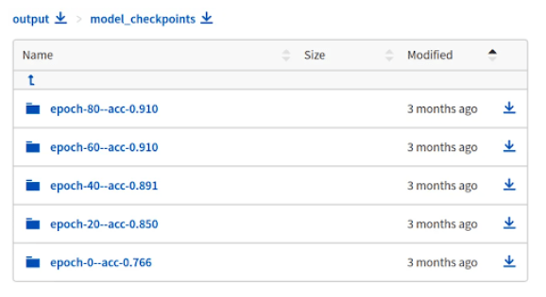
Deployment
Khi deploy model, cần chú ý version của các thành phần:
Trọng số mô hình
Cấu trúc mô hình
Pipeline xây dựng dữ liệu
Dữ liệu dung để huấn luyện và validate
Sử dụng docker cho mô hình dự đoán
Canarying: show mô hình mới cho một tập nhỏ người dung, tiếp tục dung mô hình cũ cho phần còn lại. Khi mọi thứ ổn đình thì mới thay thế hoàn toàn.
Shadow mode: vẫn sử dụng mô hình cũ để dự đoán, nhưng vẫn tạo ra kết quả của mô hình mới. So sánh kết quả của hai mô hình

Slide 19
Phần 2: Deploy mô hình

Slide 20


Các thư viện để trình bày project

Slide 21
Streamlit: Deal with dataframe
Code

Slide 22
Streamlit: Deal with dataframe
Code

Slide 23
Streamlit: Code
Make an example with streamlit

Slide 24
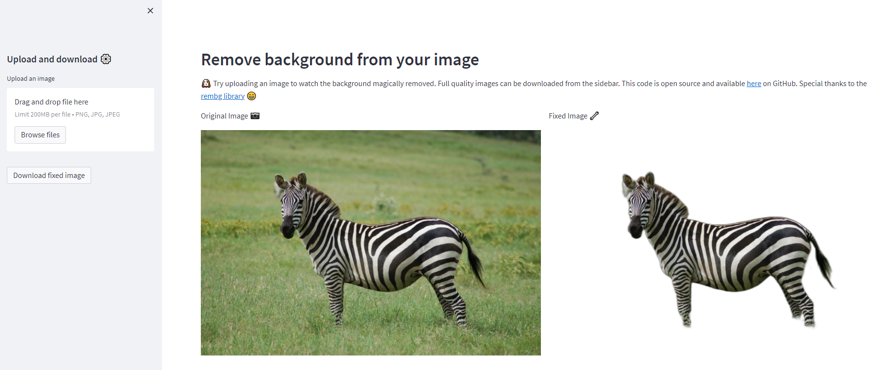
Ví dụ Streamlit

Slide 25
FastAPI và Flask
Code
Notes:
https://www.freecodecamp.org/news/deploy-an-ml-model-using-fastapi-and-docker/
https://towardsdatascience.com/how-to-deploy-a-machine-learning-model-with-fastapi-docker-and-github-actions-13374cbd638a

Slide 26
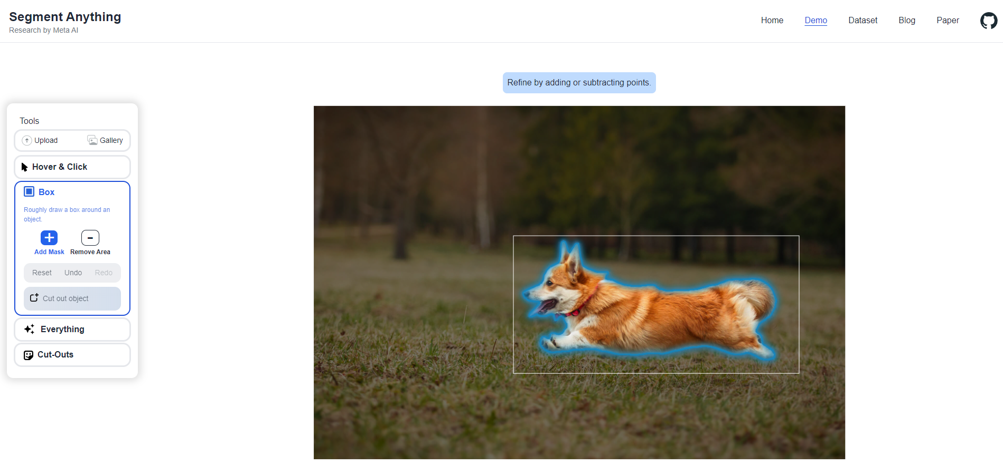
Ví dụ Segment Anything Model

Slide 27
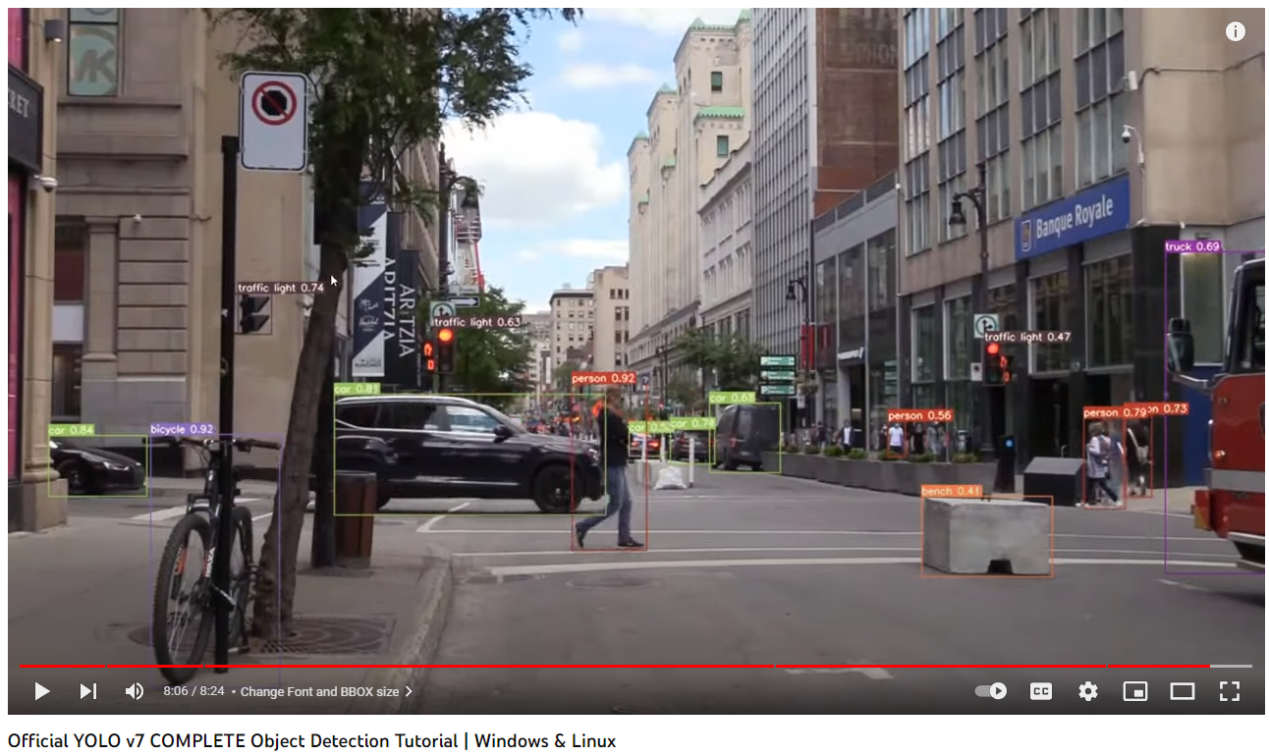
Ví dụ yoloV7
Notes:
https://www.youtube.com/watch?v=n2mupnfIuFY&ab_channel=TheCodingBug

Slide 28
MLOps

Slide 29
Ví dụ yoloV7
Notes:
https://www.youtube.com/watch?v=n2mupnfIuFY&ab_channel=TheCodingBug

Slide 30
Capstone project

Slide 31
Các chủ đề cho capstone project
Medical image
Surveillance camera
Sport
Chatbot
Sound
Machine translation

Slide 33

Thảo Luận & Hỏi Đáp
4
THANK YOU!

